Slide 1
Desenvolvendo estratégias
Seshan Brothers
Traduzido por equipe sunrise
1
Notes:
1

Slide 2
Objetivos
Aprender como criar estratégias para o Desafio do Robô
© 2018, FLL Tutorials (Última edição: 07/09/2018)
2

Slide 3
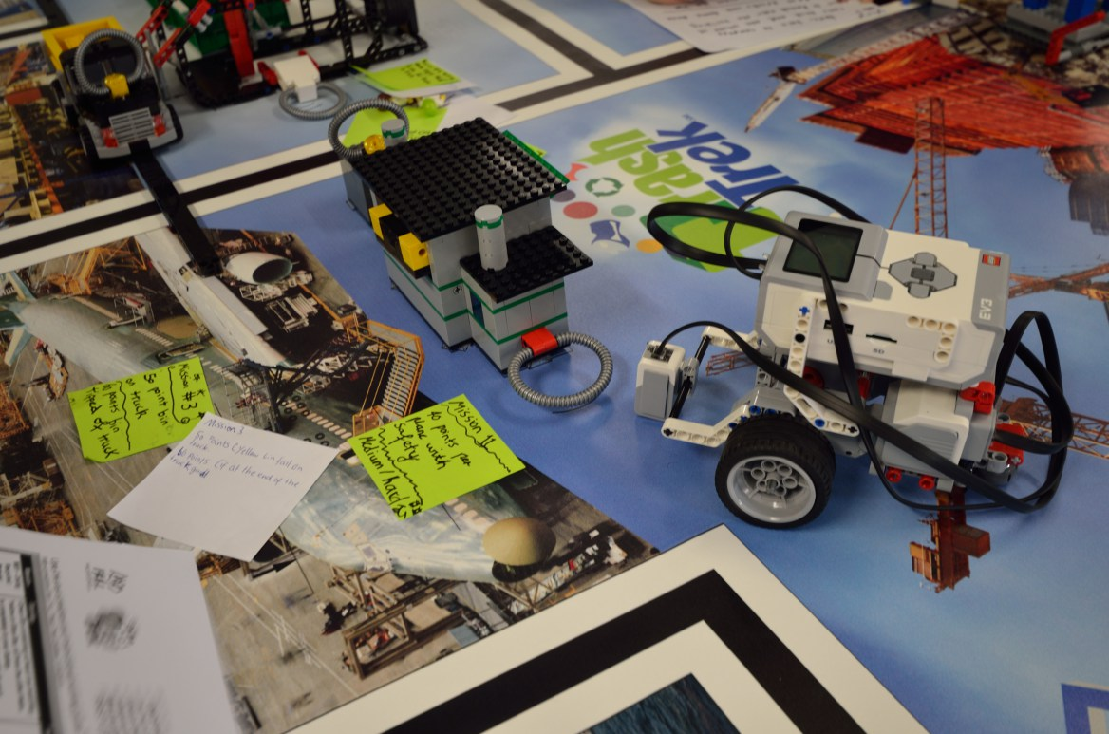
passo 1: entendendo as missões
Regra #1 é ler o Guia do Desafio – todos devem fazer isso!
Regra #2 é ler as atualizações durante a temporada
Dica: Muitas equipes tomam notas de cada missão (regras, pontos, etc.) e colocá-las ao lado da missão na mesa
Foto: Michael Graffin, Iona Primary
© 2018, FLL Tutorials (Última edição: 07/09/2018)
3

Slide 4
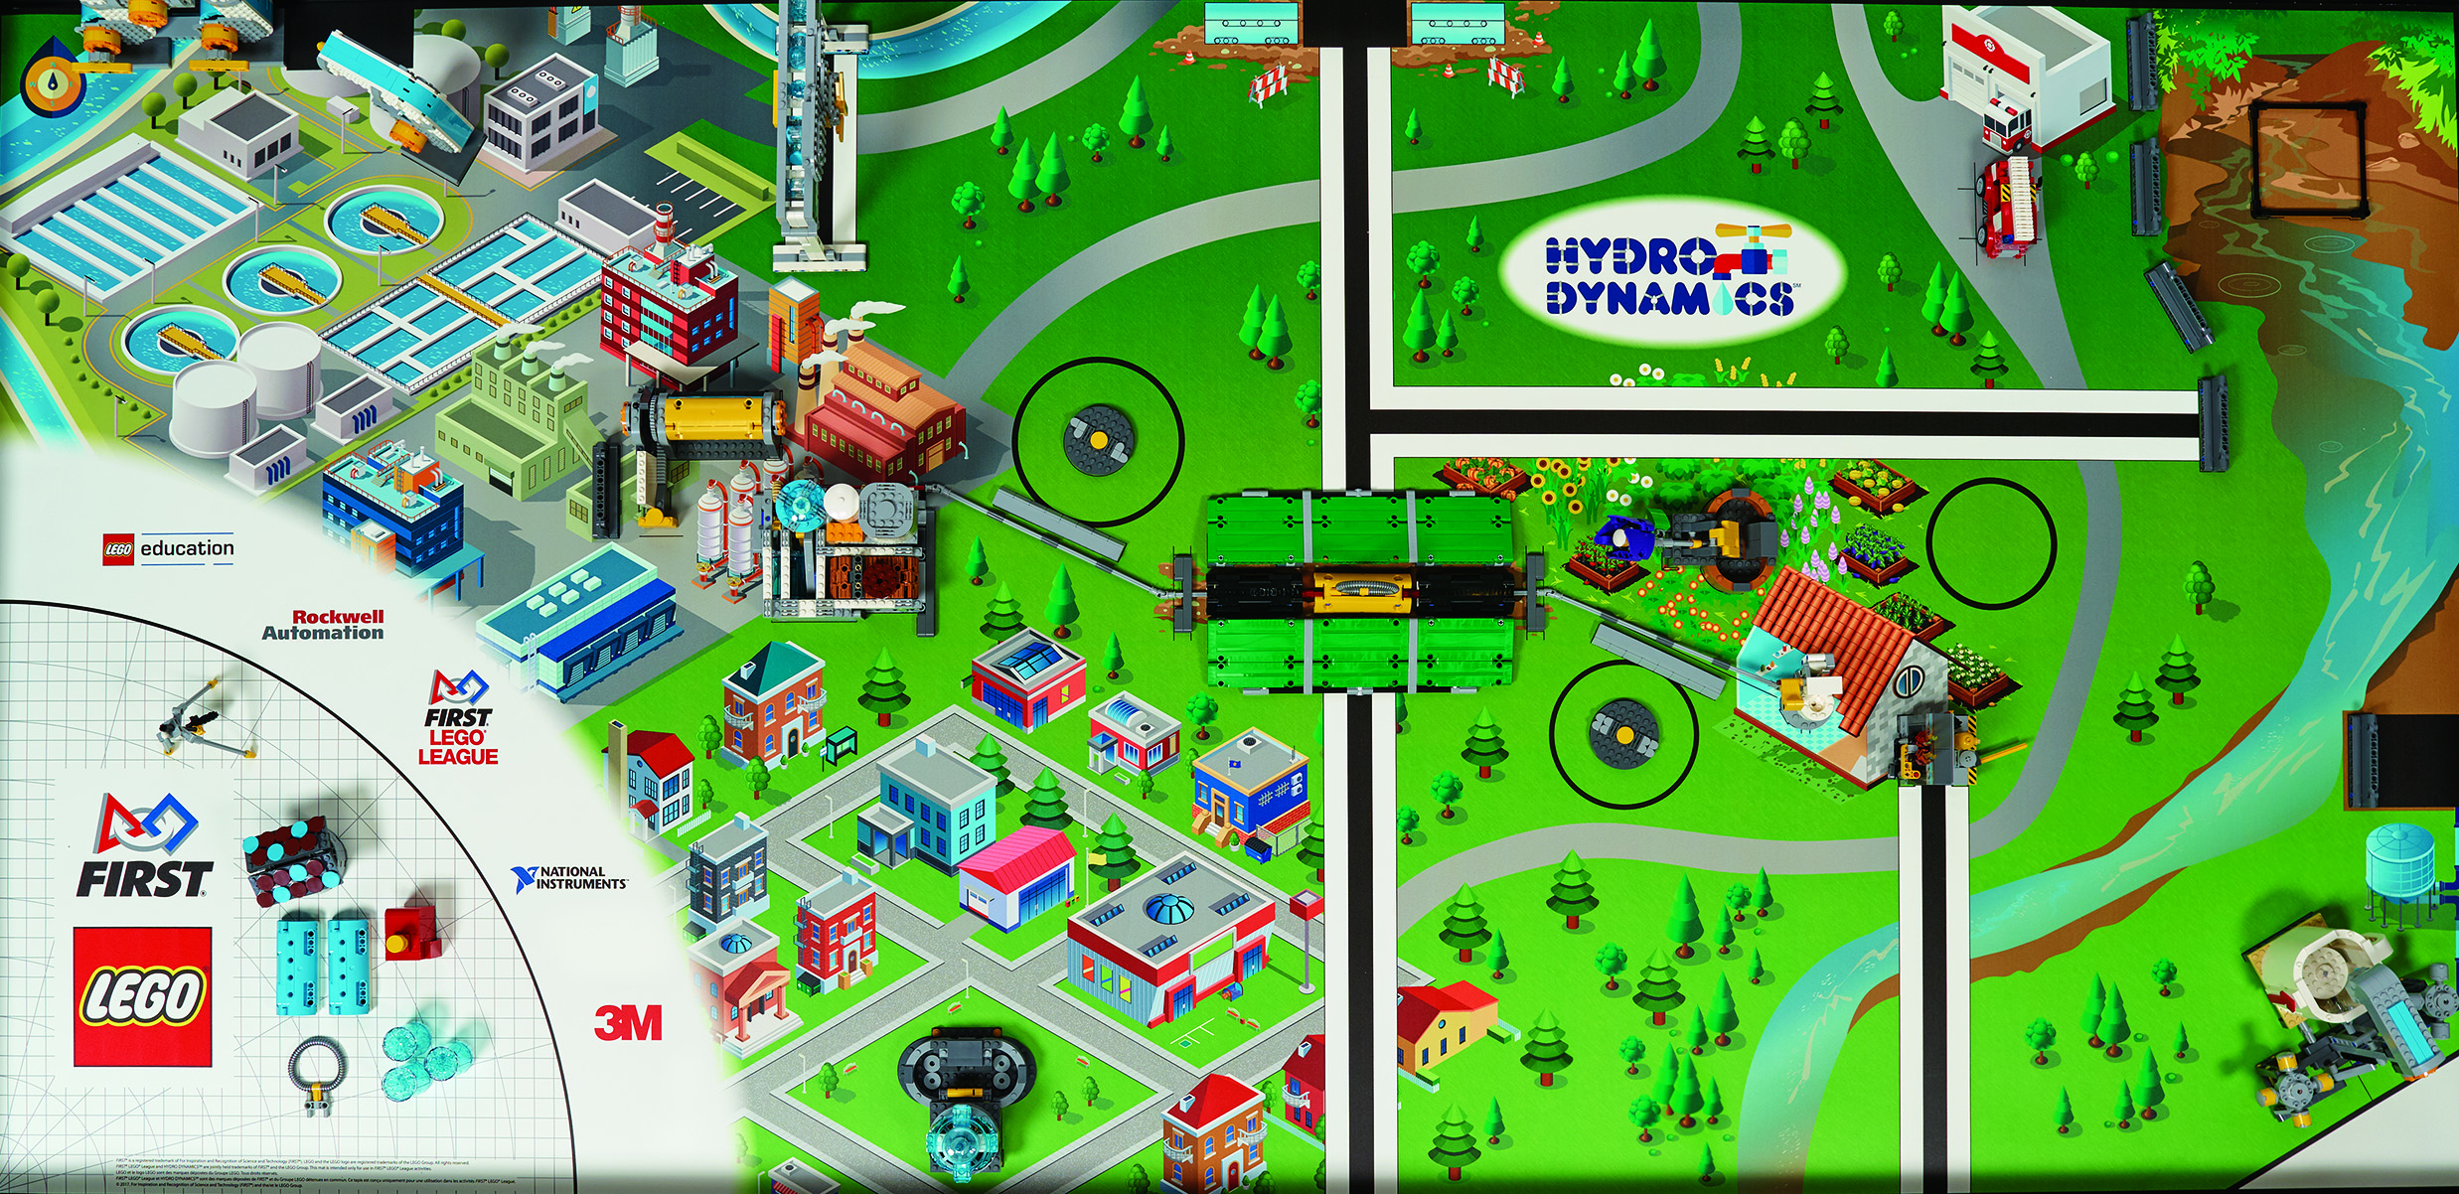
passo 2: planejamento
Quais missões estão mais perto da base e podem ser cumpridas rapidamente?
Quais missões podem ser agrupadas por conta da sua proximidade?
Quais missões podemos usar o mesmo equipamento?
Existem missões missões difíceis que outras?
Algumas missões são mais difíceis de chegar?
Quais são as metas da equipe no desafio?
Quantos pontos vale a missão?
Use as respostas para determinar quais missões fazer e quando
© 2018, FLL Tutorials (Última edição: 07/09/2018)
4

Slide 5
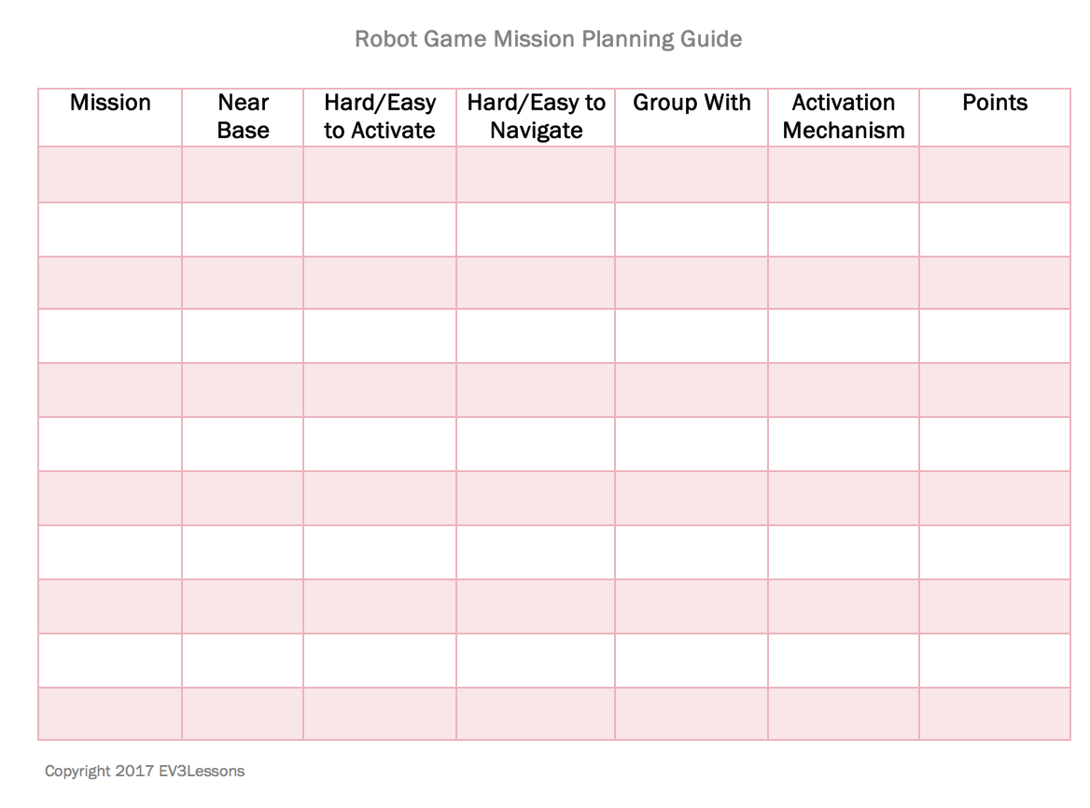
passo 2: planejamento
Crie uma planilha com todas as missões
Use para avaliar todas as suas opções
© 2018, FLL Tutorials (Última edição: 07/09/2018)
5
Notes:
5

Slide 6
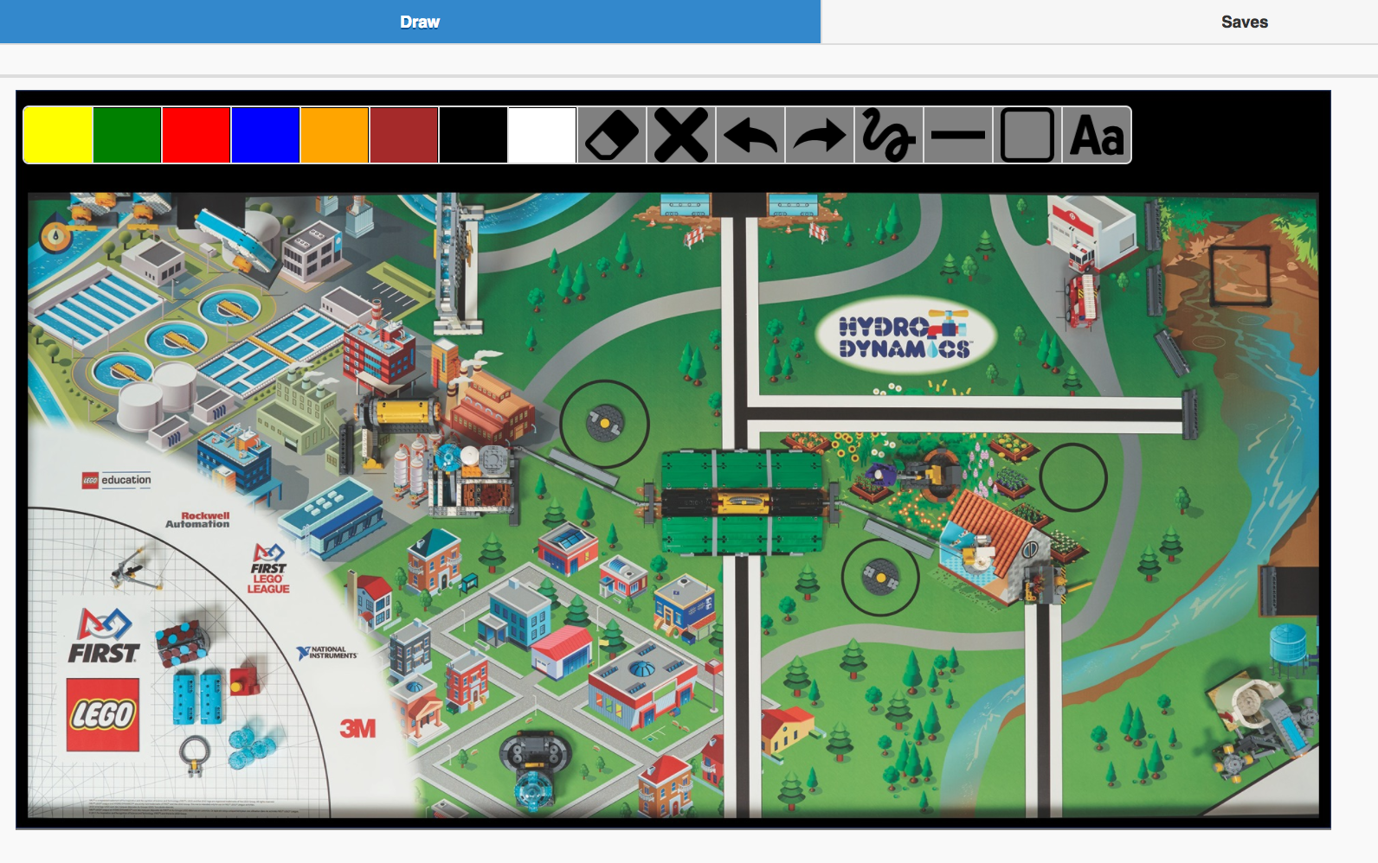
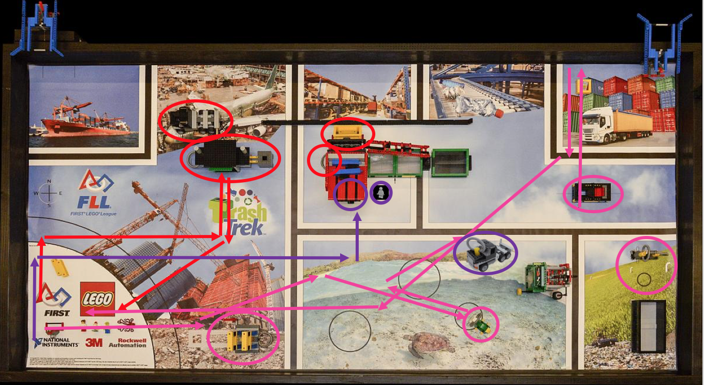
passo 3: a estratégia
Agora, use uma ferramenta para criar a estratégia, como o nosso Interactive Strategy Planner
Toda vez que você sair da base se chama “lançamento”
Desenho cada lançamento utilizando uma cor diferente
Você pode imprimir uma imagem e fazer a mão!
Recomendamos que cada membro crie uma estratégia e que no final combinem as ideias e cheguem em uma conclusão
© 2018, FLL Tutorials (Última edição: 07/09/2018)
6

Slide 7
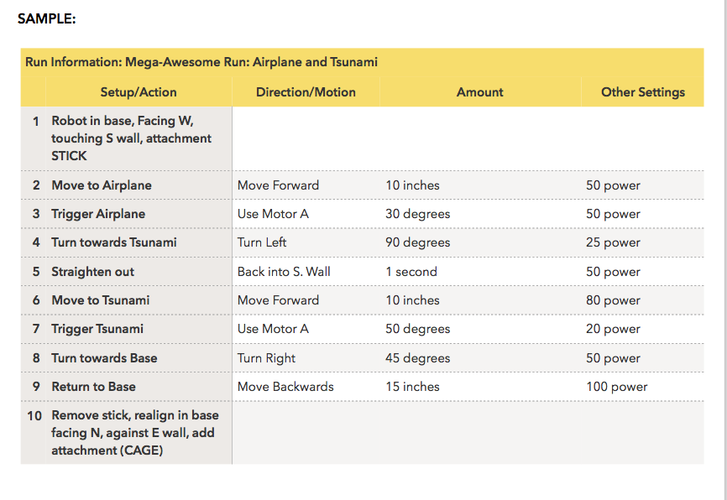
passo 4: construindo e programando
Quando você tiver a estratégia, comece a construir o robô e escreva o pseudo-código para cada lançamento
Leia a lição de pseudo-código em EV3Lessons.com
© 2018, FLL Tutorials (Última edição: 07/09/2018)
7

Slide 8
reflexões
Lembre que a estratégia pode se modificar conforme o tempo
Você pode ter novas ideias!Y
Você pode criar um anexo diferente
Como equipe iniciante, cumpra as missões próximas da base
Geralmente, são mais fáceis de chegar e cumprir
Quando finalizar as missões com consistência, comece a executar mais missões
Você não precisa cumprir todas as missões para “ganhar”
Cumprir algumas missões com consistência pode oferecer melhores resultados do que cumprir todas sem consistências
Exemplo: Nós ganhamos o prêmio de performance do robô e Champion’s sem executar todas as missões
© 2018, FLL Tutorials (Última edição: 07/09/2018)
8

Slide 9
Créditos
Essa lição foi criada por Sanjay e Arvind Seshan
Mais lições em www.ev3lessons.com e www.flltutorials.com
Traduzido por Equipe Sunrise, de Santa Catarina, Brasil
© 2018, FLL Tutorials (Última edição: 07/09/2018)
9

